Slide 1
GAZİANTEP ÜNİVERSİTESİ TEKSTİL MÜHENDİSLİĞİ BÖLÜMÜ 2023
“Tek bir şeye ihtiyacımız var, çalışkan olmak.”
M. Kemal ATATÜRK

Slide 2
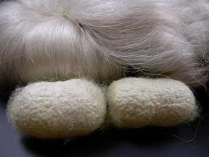
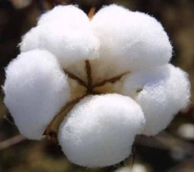
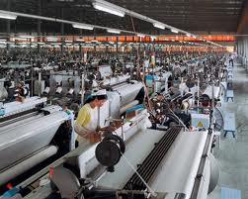
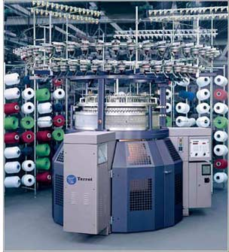
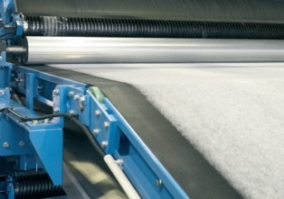
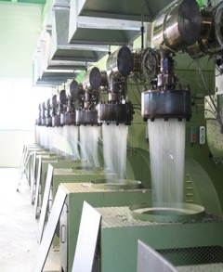
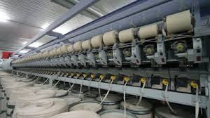
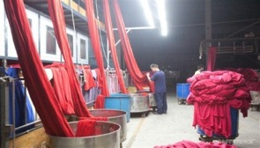
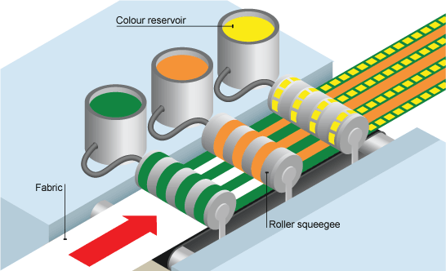
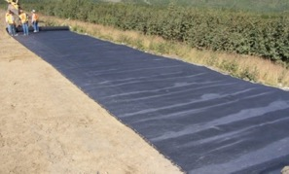
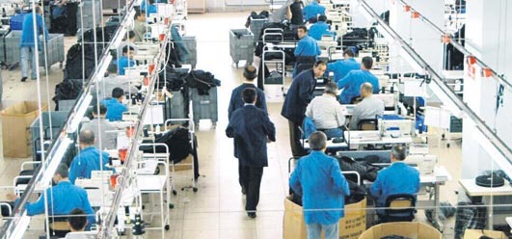
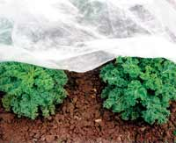
TEKSTİL MÜHENDİSİ KİMDİR?
Polimer, elyaf, tekstil hammadde ve ürünlerini, proseslerini dizayn ve kontrol edebilen ve ayrıca ilgili yeni yöntem ve teknikleri geliştirebilen mühendistir.

Slide 3
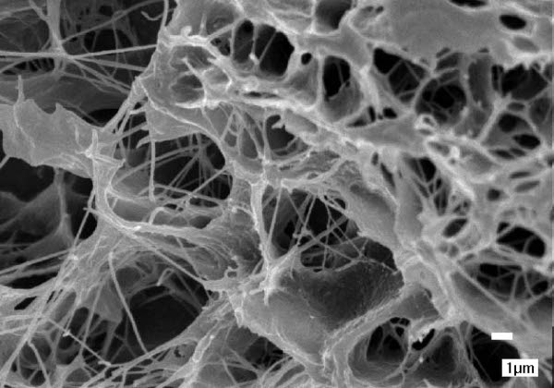
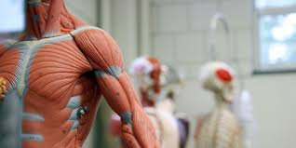
TEKSTİL MÜHENDİSİ KİMDİR?
EĞER AŞAĞIDAKİ ZORLUKLARDAN BİRİNE YADA HEPSİNE ÇÖZÜM BULMAKLA İLGİLENİYORSANIZ, İYİ BİR TEKSTİL MÜHENDİSİ ADAYISINIZ.
İleri filtrasyon çalışarak……
Merkezden uzak yerleşim alanlarına temiz su sağlayabilme
Yapay doku/damar üretimine çalışarak…..
Kalp hastalarının tedavilerine yardımcı olabilme…..

Slide 4
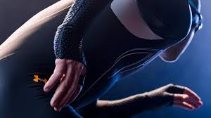
TEKSTİL MÜHENDİSİ KİMDİR?
EĞER AŞAĞIDAKİ ZORLUKLARDAN BİRİNE YADA HEPSİNE ÇÖZÜM BULMAKLA İLGİLENİYORSANIZ, İYİ BİR TEKSTİL MÜHENDİSİ ADAYISINIZ.
Yeni nesil elyaf bazlı elektrotlarla çalışarak……
Daha verimli enerji kaynakları yaratabilme
Olimpiyat sporcuları için yüksek performanslı kumaşlar tasarlayabilme

Slide 5
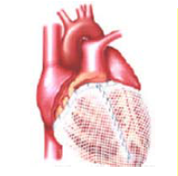
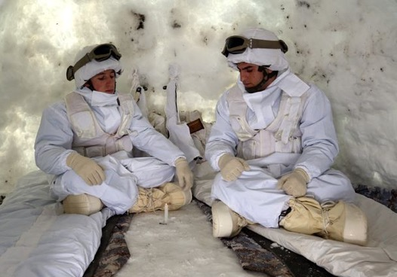
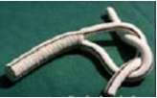
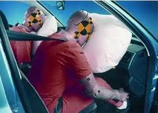
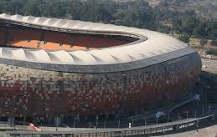
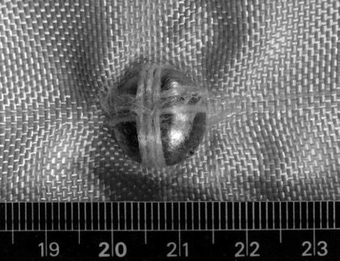
TEKSTİL MÜHENDİSİ KİMDİR?

Slide 6
KARİYER OLANAKLARI
Tekstil Mühendisleri
Fabrikalarda,
Kamu ve
Ticari hizmet
veren kurumlarda
Planlama
Akademik
Üretim
Dış
Ticaret
Satış ve Pazarlama
AR-GE

Slide 7
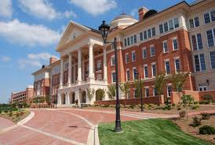
DÜNYA’DA TEKSTİL MÜHENDİSLİĞİ BÖLÜMÜ
Tekstil mühendisliği dünyada da oldukça popüler bir alandır ve git gide popülaritesi artmaktadır.
Dünyadaki En iyi 10 Tekstil Mühendisliği Bölümleri;
North Carolina State University (USA)
University of Nebraska-Lincoln (USA)
Saxion University of Applied Sciences (Netherlands)
The University of Bolton (UK)
University of Manchester (UK)
University of Leeds (UK)
Dresden University of Technology (Germany)
De Montfort University (UK)
Loughborough University (UK)
Heriot-Watt University, Edinburgh (UK)
http://textilelearner.blogspot.com.tr/2013/04/top-ten-textile-universities-in-world.html
North Carolina State University

Slide 8
TÜRKİYE’DE TEKSTİL MÜHENDİSLİĞİ BÖLÜMÜ
DOKUZ EYLÜL ÜNİVERSİTESİ
EGE ÜNİVERSİTESİ
GAZİANTEP ÜNİVERSİTESİ
İSTANBUL TEKNİK ÜNİVERSİTESİ
MARMARA ÜNİVERSİTESİ
PAMUKKALE ÜNİVERSİTESİ
BURSA ULUDAĞ ÜNİVERSİTESİ
ADIYAMAN ÜNİVERSİTESİ
TEKİRDAĞ NAMIK KEMAL ÜNİVERSİTESİ
ÇUKUROVA ÜNİVERSİTESİ
KAHRAMANMARAŞ SÜTÇÜ İMAM ÜNİVERSİTESİ
SÜLEYMAN DEMİREL ÜNİVERSİTESİ
ERCİYES ÜNİVERSİTESİ
UŞAK ÜNİVERSİTESİ
Toplamda
14 üniversitede Tekstil Mühendisliği Bölümü vardır.
Gaziantep Üniversitesi ve İstanbul Teknik Üniversitesi %100 İngilizce eğitim vermektedir.

Slide 9
GAZİANTEP ÜNİVERSİTESİ
Eğitim-öğretime 1973 yılında ODTÜ Mühendislik Fakültesi'ne bağlı olarak kurulan Makine Mühendisliği Bölümü ile başlamıştır.
27 Haziran 1987 yılında ise yeni kurulan çeşitli fakülte ve yüksekokulların da ilavesi ile Üniversitemiz tüzel kişiliğine kavuşmuştur.
Türkçe / İngilizce eğitim verilmektedir.
6
ENSTİTÜ
20
FAKÜLTE
2
YÜKSEKOKUL
11 MESLEK
YÜKSEKOKULU

Slide 10
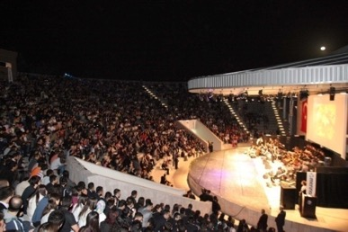
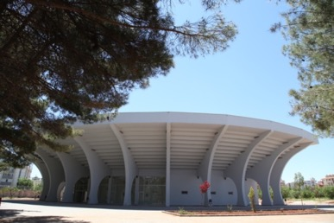
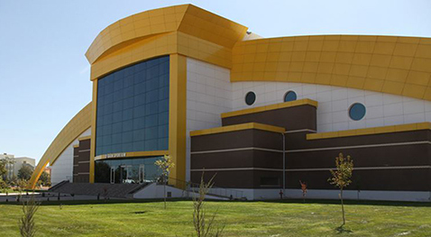
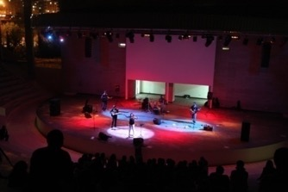
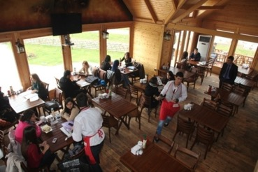
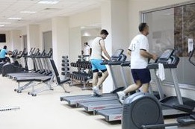
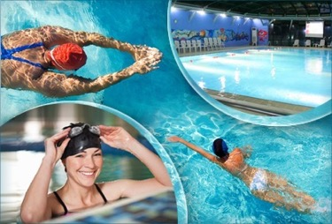
GAZİANTEP ÜNİVERSİTESİ
Gelişmiş kütüphane imkanları
Modern araştırma laboratuarları
GAÜN Sporium Merkezi
Anfi Tiyatro
Kampüs içi kafeler

Slide 11
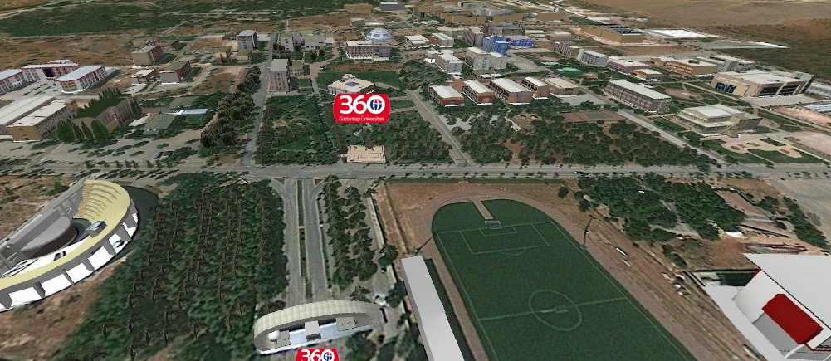
GAZİANTEP ÜNİVERSİTESİ
Tekstil Mühendisliği
Ana Giriş Kapısı

Slide 12
GAZİANTEP ÜNİVERSİTESİ
TEKSTİL MÜHENDİSLİĞİ BÖLÜMÜ

Slide 13
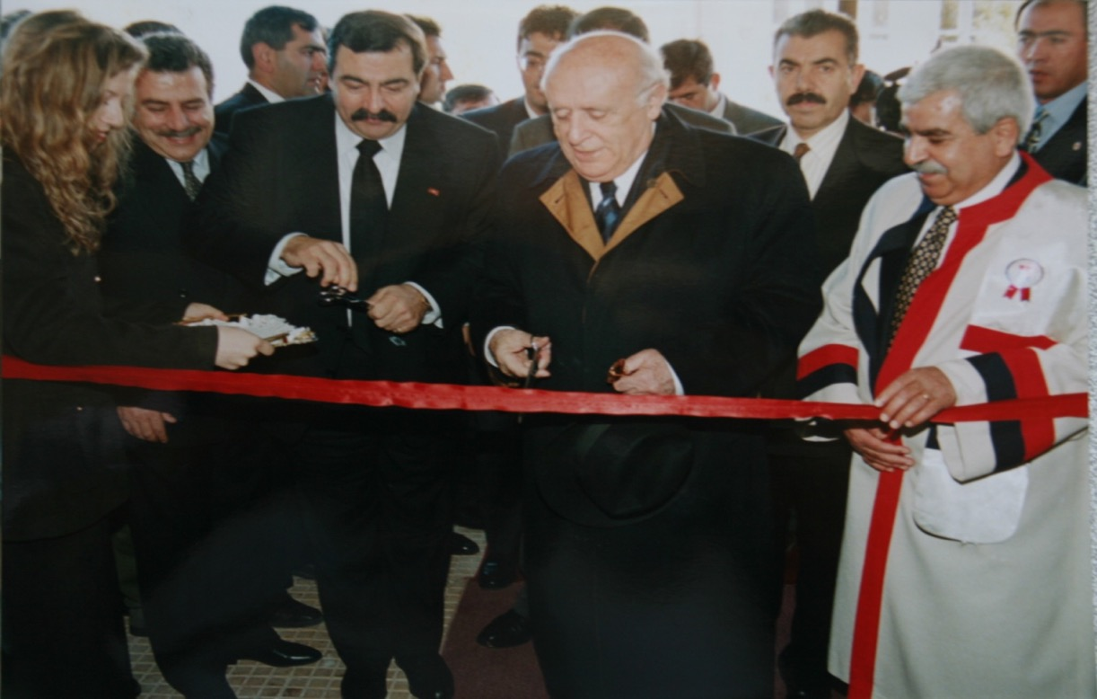
GAZİANTEP ÜNİVERSİTESİ
TEKSTİL MÜHENDİSLİĞİ BÖLÜMÜ
Gaziantep Üniversitesi Sani Konukoğlu Tekstil Mühendisliği Bölümü 1996 yılında kurulmuştur.

Slide 14
GAZİANTEP ÜNİVERSİTESİ
TEKSTİL MÜHENDİSLİĞİ BÖLÜMÜ
İlk lisansüstü öğrencilerini 2000–2001 eğitim öğretim yılında almıştır.
2003-2004 öğretim yılında İlk yüksek lisans mezununu vermiştir.
Dr. Abdulkadir Konukoğlu Tekstil Uygulama Merkezi 2007 yılında kurulmuştur.
2011 yılında Kahramanmaraş Sütçü İmam Üniversitesi ile Ortak Lisansüstü Program hayata geçirilerek doktora programı açılmıştır.
2012-2013 Eğitim Öğretim yılının Bahar Döneminde İntörnlük Uygulaması Hayata Geçirilmiştir.
2014 yılında doktora programı (İngilizce) açılmıştır.

Slide 15
EĞİTİM
AKTİF ÖĞRENCİ SAYISI
LİSANS ÖĞRENCİ SAYISI
132
DOKTORA ÖĞRENCİ SAYISI
15
35
YÜKSEK LİSANS ÖĞRENCİ SAYISI
TEZSİZ YÜKSEK LİSANS ÖĞRENCİ SAYISI
Toplam
195
öğrenci
13

Slide 16
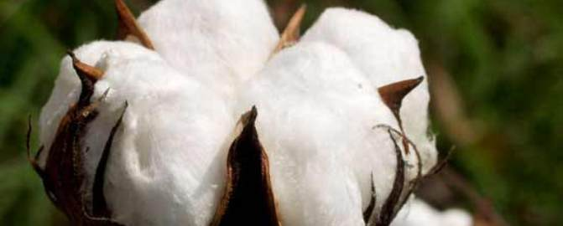
LİSANS EĞİTİMİ
Temel Mühendislik Bilgisi;
fizik, kimya, matematik,
termodinamik, akışkanlar mekaniği,
statik, mukavemet, makine elemanları, mekanizma, mekatronik, istatistik, bilgisayar programlama, teknik resim
Tekstil Mesleki Dersleri;
Elyaf, iplik üretimi, dokuma ve örme teknolojisi, dokusuz kumaşlar, boyama ve baskı teknolojisi, bitim işlemleri, kalite kontrol, yeni iplik üretim metotları, renk analizi, nanolif teknolojisi, halı teknolojisi vb.

Slide 17
LABORATUVARLAR
İplik Laboratuvarı
Kimyasal Tekstil Laboratuvarı
Boya ve Terbiye Laboratuvarı
Konfeksiyon Laboratuvarı
Dr. Abdulkadir Konukoğlu Tekstil Uygulama Merkezi
Elyaf Laboratuvarı
Nanoteknoloji Laboratuvarı
Kumaş Test Laboratuvarı
Kumaş Üretim Laboratuvarı
Not: 36 metre karelik laboratuvar alanı standart klimatize şartlara sahiptir.

Slide 18
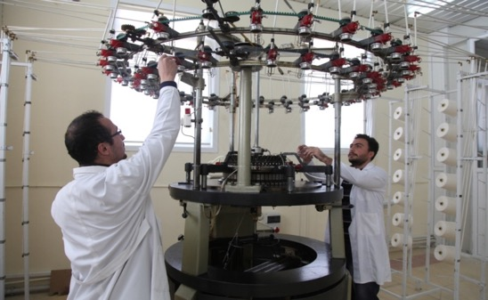
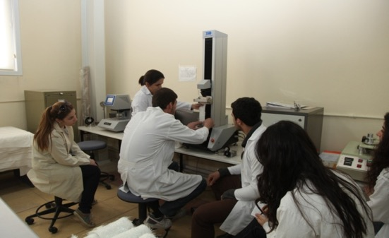
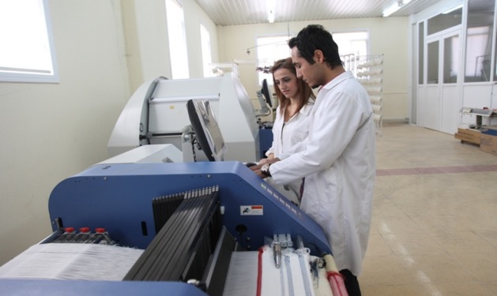
LABORATUVARLAR
Kumaş Üretim Laboratuvarı
Şartlandırılmış Laboratuvar

Slide 19
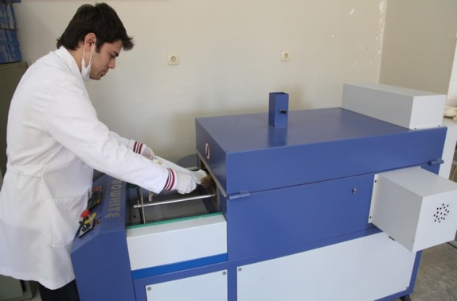
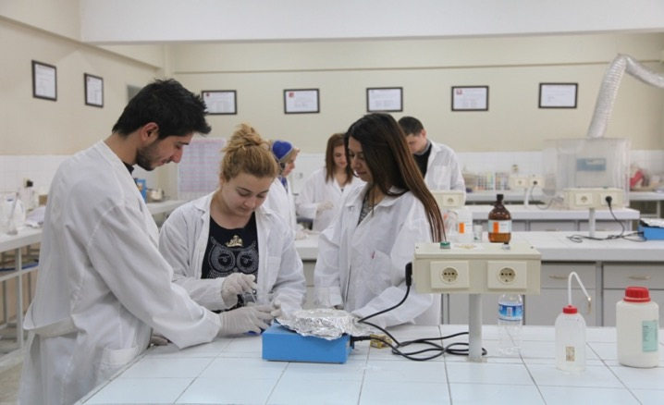
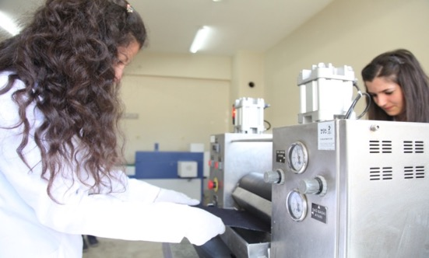
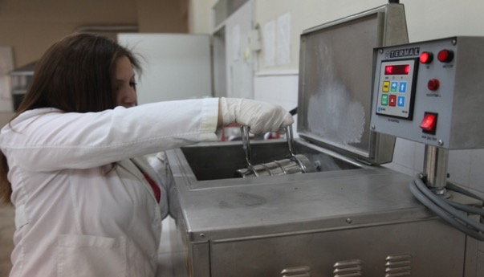
LABORATUVARLAR
Kimyasal ve Boya Terbiye Laboratuvarları

Slide 20
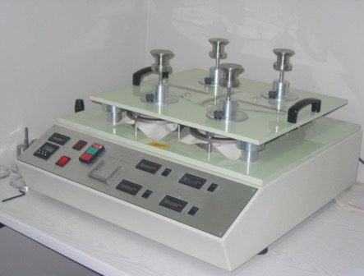
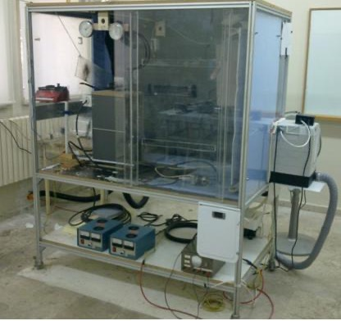
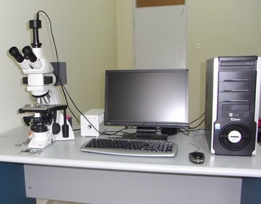
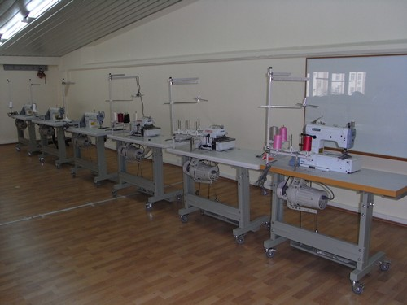
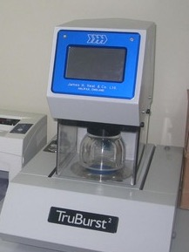
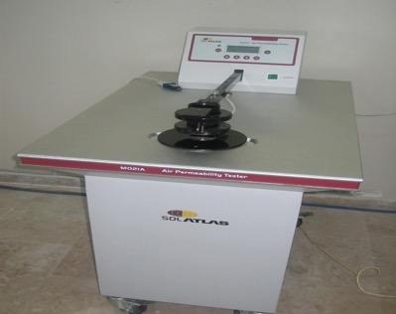
LABORATUVARLAR
Laboratuvarlarımızda Bulunan Bazı Cihazlar

Slide 21
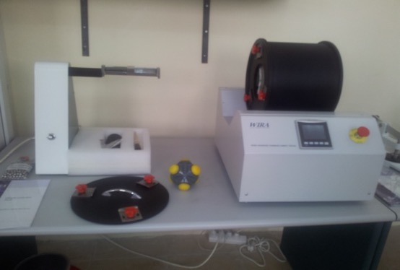
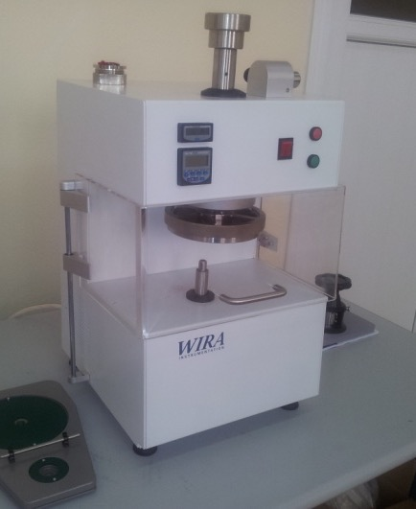
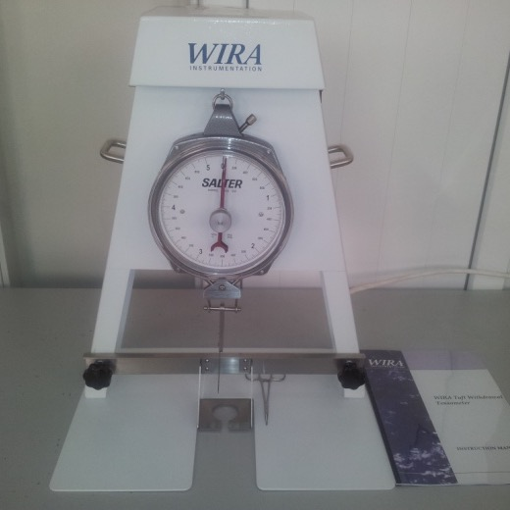
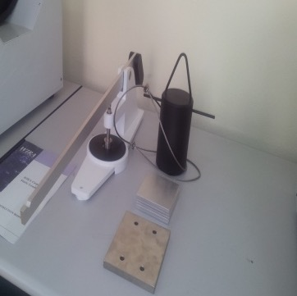
LABORATUVARLAR
Halı Performansı Test Cihazları

Slide 23
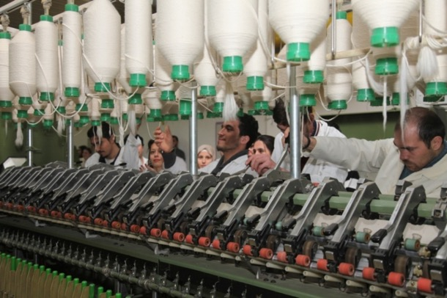
DR. ABDULKADİR KONUKOĞLU TEKSTİL UYGULAMA MERKEZİ

Slide 24
AKADEMİK KADRO
Bölüm Yönetimi
Bölüm Başkanı
Prof. Dr. Mehmet TOPALBEKİROĞLU
Bölüm Başkan Yardımcıları
Prof. Dr. Cem GÜNEŞOĞLU
Doç. Dr. Halil İbrahim Çelik
TEKSTİL TEKNOLOJİLERİ
ANABİLİM DALI
TEKSTİL BİLİMLERİ
ANABİLİM DALI
Öğretim Üyesi
Prof. Dr. Mehmet TOPALBEKİROĞLU
Doç. Dr. Züleyha DEĞİRMENCİ
Doç. Dr. M. Erdem İNCE
Araştırma Görevlisi
Arş. Gör. Dr. Serap Gamze SERDAR
Öğretim Üyesi
Prof. Dr. Cem GÜNEŞOĞLU
Prof. Dr. H. Kübra KAYNAK
Doç. Dr. Mehmet DAŞDEMİR
Doç. Dr. H. İbrahim ÇELİK
Dr. Öğr. Üyesi Hatice İBİLİ
Araştırma Görevlisi
Arş. Gör. Ali Osman HAN

Slide 25
BÖLÜMÜMÜZÜN BAŞARILARI
Altı Hatanın Tespiti
GAÜN’ e Ödül
The Rieter Award winners 2014
Basında bölüm tanıtımı-2016

Slide 26
BÖLÜMÜMÜZÜN BAŞARILARI

Slide 27
BÖLÜMÜMÜZÜN BAŞARILARI

Slide 28
BÖLÜMÜMÜZÜN BAŞARILARI

Slide 29
BÖLÜMÜMÜZÜN BAŞARILARI

Slide 30
BÖLÜMÜMÜZÜN BAŞARILARI

Slide 31
BÖLÜMÜMÜZÜN BAŞARILARI

Slide 32
BÖLÜMÜMÜZÜN BAŞARILARI

Slide 33
BÖLÜMÜMÜZÜN BAŞARILARI

Slide 34
BÖLÜMÜMÜZÜN BAŞARILARI

Slide 35
NEDEN GAÜN TEKSTİL MÜHENDİSLİĞİ?
GAÜN TEKSTİL
İngilizce Eğitim Dili
İki bölüm bitirme
İntörn mühendis
Sanayi Şehri Gaziantep
Yurtdışı eğitim

Slide 36
NEDEN GAÜN TEKSTİL MÜHENDİSLİĞİ?
Bölümümüz öğrencileri ve mezunları, diplomalarında Türkiye Yeterlilikler Çerçevesi ve Avrupa Yeterlilikler Çerçevesi logolarının yer alması hakkını kazandı.
Türk yükseköğretim tarihinde ilk kez Türkiye Yeterlilikler Çerçevesi Kurulu tarafından 39 Türk üniversitesindeki 129 lisans programının yeterlilikleri, Türkiye Yeterlilikler Çerçevesi (TYÇ) veri tabanına yerleştirildi.
Böylelikle mezun olan öğrencilerimizin yurt dışında diplomaları daha hızlı tanınacak ve istihdam imkanı artacaktır. İlaveten yatay ve dikey öğrenci hareketliliği kolaylaşacaktır.

Slide 37
NEDEN GAÜN TEKSTİL MÜHENDİSLİĞİ?
İSTİHDAM DESTEĞİ
Gaziantep Sanayi Odası ile protokol sonucunda;
İlgili şartları sağlayan mezunlarımızın mezuniyetlerinden sonra 2 yıl süre ile istihdam edilmeleri için GSO tarafından yönlendirme yapılarak işe yerleştirilmelerine destek sağlanacaktır.

Slide 38
NEDEN GAÜN TEKSTİL MÜHENDİSLİĞİ?
ASGARİ ÜCRET KADAR* BURS DESTEĞİ
Tekstil Mühendisliğini tercih edecek öğrenciler, ilk 80 binde olmaları ve ilk 5 tercihte bulunmaları halinde eğitim boyunca asgari ücrete varan burs alacak.
Bunun yanında mezun olduklarında ise iş garantisi sağlanacak.
*Bkz. ÖSYM YKS Kılavuzu Özel koşullar 154. madde:

Slide 39
NEDEN GAÜN TEKSTİL MÜHENDİSLİĞİ?
%100 İngilizce Eğitim Farkı
Gaziantep Üniversitesi Türkiye’de 100% İngilize Tekstil Mühendisliği eğitimi veren ilk üniversite olup, bölümümüz öğrencilerine bu imkanı tanıyan 2 bölümden biridir.

Slide 40
NEDEN GAÜN TEKSTİL MÜHENDİSLİĞİ?
Çift Anadal Programı;
Mühendislik Fakültesinin diğer tüm bölümlerinden aynı anda diploma alma şansı.
Yandal Programı;
Mühendislik Fakültesinin diğer tüm bölümleriyle yandal yapma şansı.

Slide 41
NEDEN GAÜN TEKSTİL MÜHENDİSLİĞİ?
Erasmus Programı
Almanya
Romanya

Slide 42
NEDEN GAÜN TEKSTİL MÜHENDİSLİĞİ?
Gaziantep önemli bir sanayi şehir olup Türkiye’de en fazla ihracat yapan ilk 10 şehir arasında 6. sıradadır.
Dünyada üretilen makina halısının %57’si, Nonwoven üretiminin % 59’u Gaziantep’ten karşılanmaktadır. Öğrencilerini sadece kendi içerisinde bile istihdam edebilecek potansiyele sahiptir.
Bu sektörde tekstil mühendislerine her zaman ihtiyaç olacaktır.

Slide 43
NEDEN GAÜN TEKSTİL MÜHENDİSLİĞİ?
Öğrenciler eğitimlerini teorik olarak 7 dönemde bitirmekte ve son dönemlerine ticari bir tekstil işletmesinde “İntörn Mühendis” olarak devam etmektedirler.
2012-2013 döneminde üniversite çapında intörn mühendislerden 3/4’ü, bölümümüzde ise 1/3’ü intörn yaptıkları firmalarda iş başı yapmıştır. Öğrencilerimiz iş bulma konusunda zorluk çekmemektedir.

Slide 44
SONSÖZ
Gaziantep Üniversitesi Tekstil Mühendisliği bölümü mezunlarının biraz önce bahsedilen avantajlı özelliklerden dolayı iş bulma garantisi çok yüksektir.
Mezunlarımızın çalıştığı firmaları göz önüne alırsak, yeni öğrencilerimizin mezun olduklarında iş bulma sıkıntısı çekmeyecekleri kanaatindeyiz.

Slide 45
TEŞEKKÜRLER!
Gaziantep Üniversitesi
Tekstil Mühendisliği Bölümü
27310 Şehitkamil/Gaziantep
Tel : 0342 317 27 00
www.themegallery.com

